Slide 1
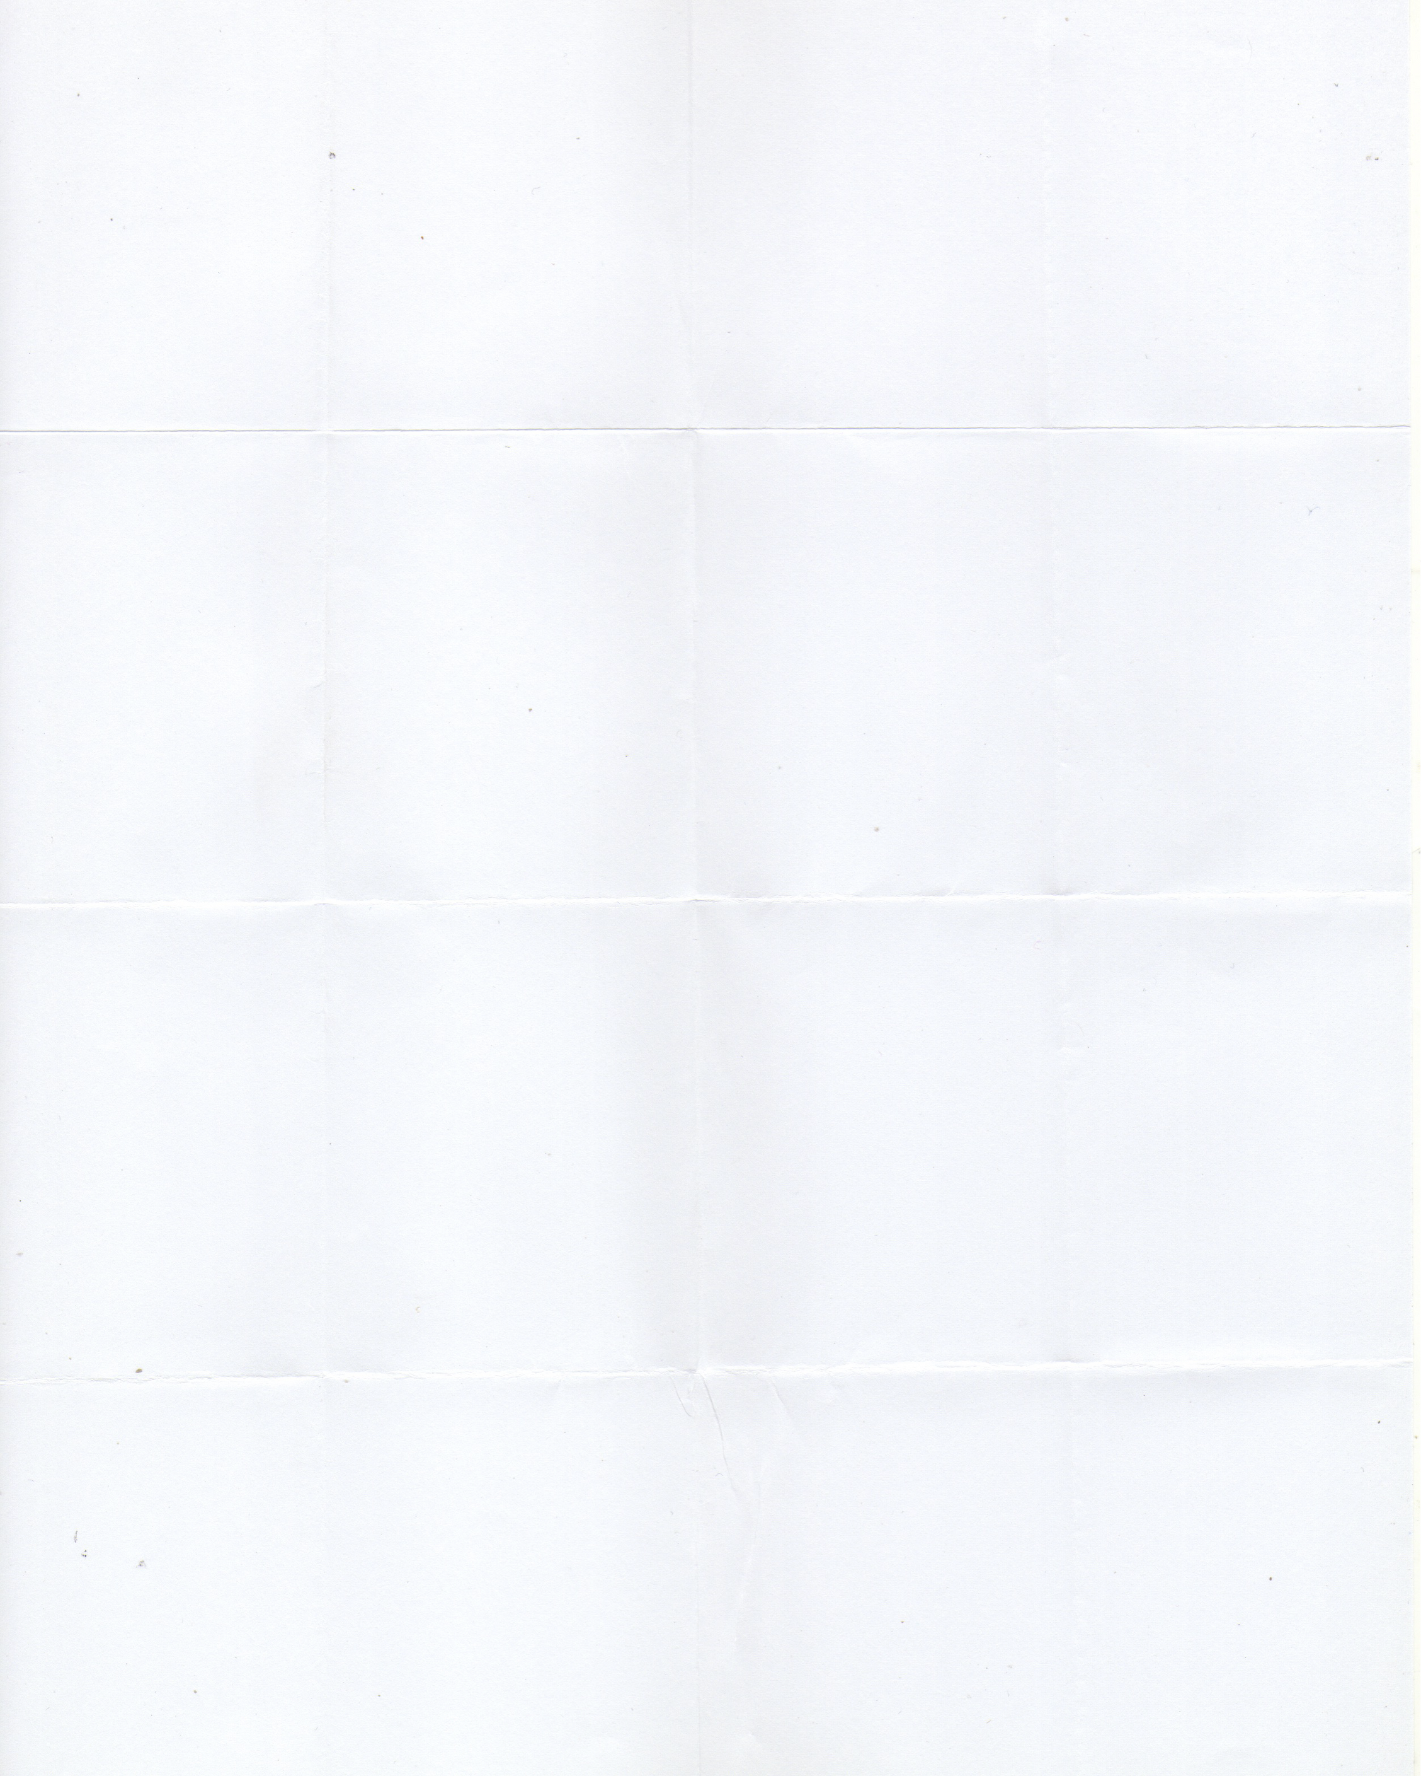


Vývoj softvéru vo VR/AR
Autor: Matej Budoš
Školiteľ: doc. Ing. Ivan Polášek, PhD.
Konzultant: Ing. Juraj Vincúr, PhD.

Slide 2


MOTIVÁCIA
VEĽKÁ ČASŤ VÝVOJA SA STRÁVI DEBUGGOVANÍM
NEUSTÁLE PREPÍNANIE PROSTREDÍ MEDZI AR/VR A IDE
RIEŠENIA MAJÚ OBMEDZENÚ FUNKCIONALITU

Slide 3
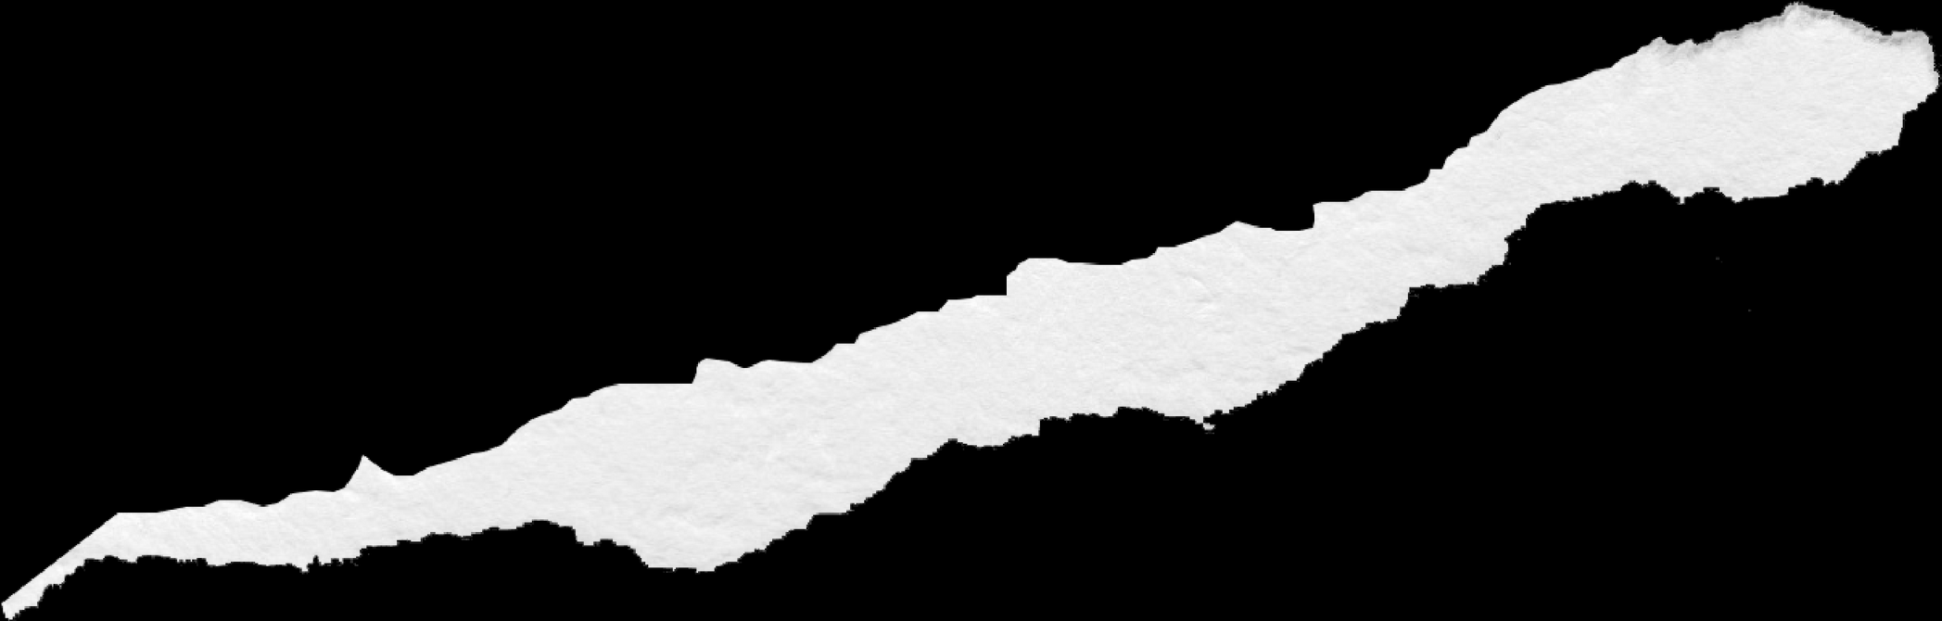

PRIESTOROVÁ VIZUÁLNA PODPORA PRI DEBUGGOVANÍ
PRESKÚMAŤ, DO AKEJ MIERY MÔŽE TAKÉTO RIEŠENIE
POMÔCŤ PRI ORIENTÁCIÍ V KÓDE A LOKALIZÁCIÍ CHYBY
Cieľ práce
Výskumné otázky
RQ1: DOKÁŽE XR APLIKÁCIA NA PODPORU DEBUGGOVANIA ZREDUKOVAŤ ČAS NA IDENTIFIKOVANIE A NÁSLEDNÉ OPRAVENNIE CHYBY V KÓDE?
RQ2: MÁ POUŽÍVANIE XR/AR DEBUGGERU V POROVNANÍ S KLASICKÝM IDE ZA NÁSLEDOK ZNÍŽENIE KOGNITÍVNEJ ZÁŤAŽE SÚVISIACEJ S PREPÍNANÍM POZORNOSTI MEDZI RÔZNYMI ZDROJMI INFORMÁCIÍ (CALL STACK, SÚBORY, BREAKPOINTS)?

Slide 4
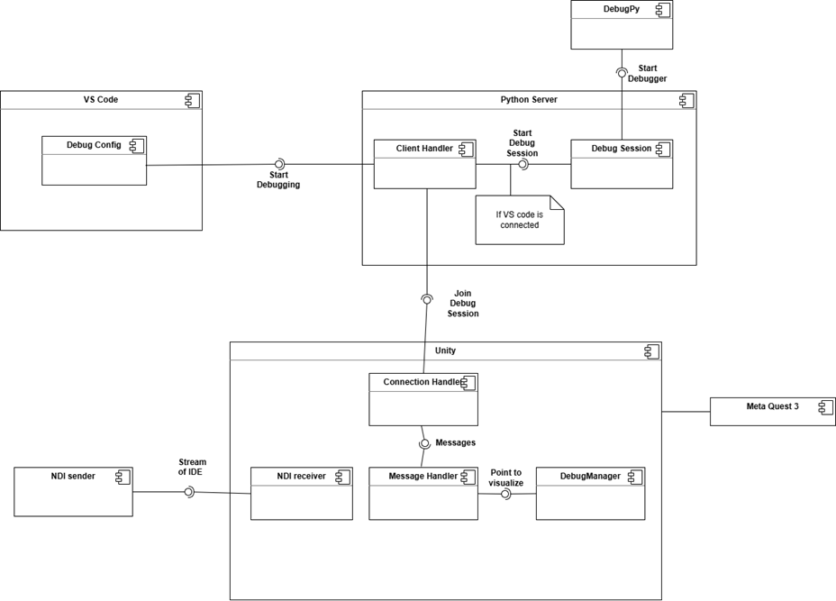
Komponenty riešenia
VS Code
Unity + MRTK3
Python Server
DebugPy
NDI sender

Slide 5
Python
Spustenie Debug Session
Komunikácia medzi VS code a debuggerom
Príkazy na debugger
Komunikácia s Unity

Slide 6
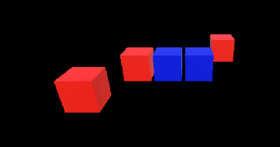
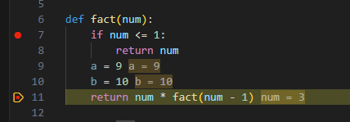
Unity+Mrtk3
Farebné rozlíšenie dôvodu zastavenia kódu
Rad - chronologické usporiadanie breakpointov
Stĺpec - konkrétny breakpoint
Stľpec
Rad

Slide 7
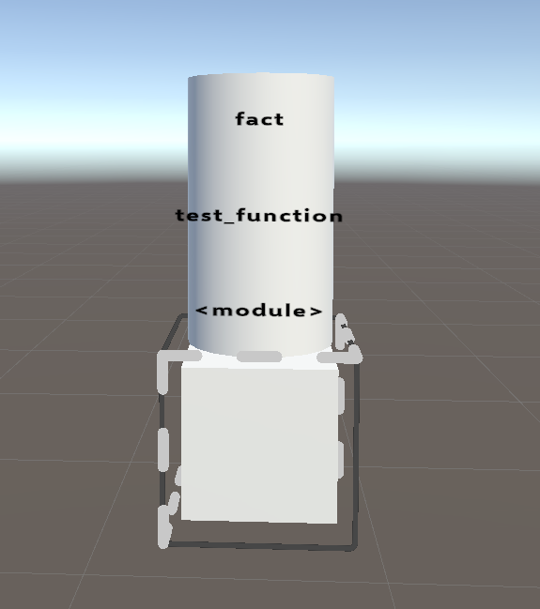
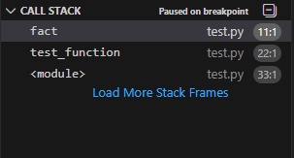
Unity+Mrtk3

Slide 8
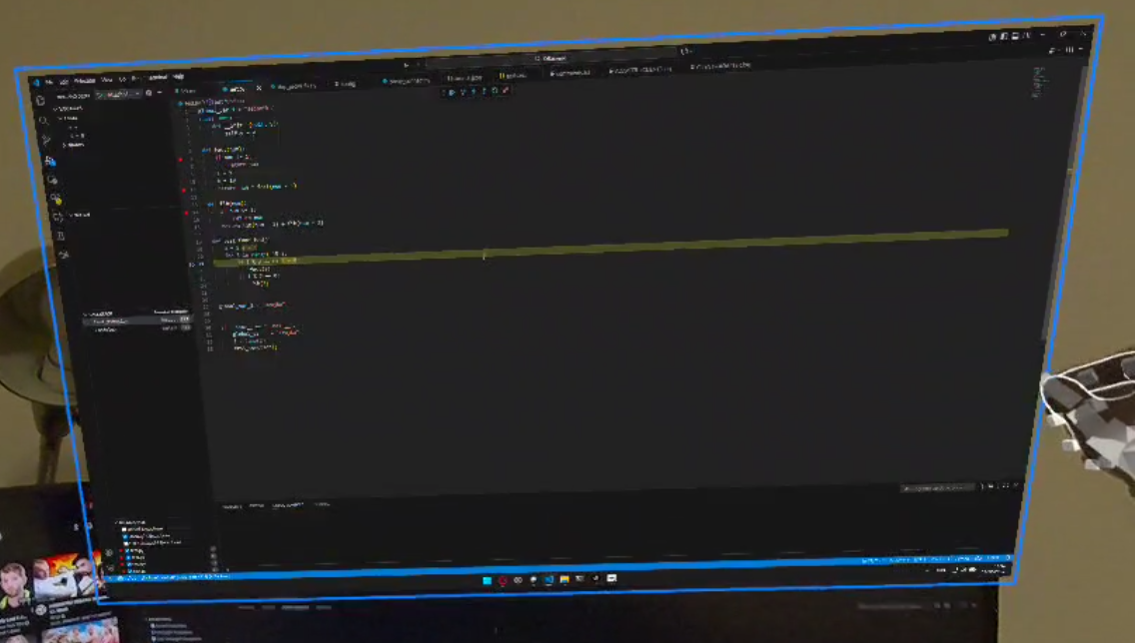
Network Device Interface - NDI
Prenos videa v reálnom čase
Vysoká kvalita
Nízka odozva (<50ms)

Slide 9
Navrhnutá Evaluácia
Porovnanie prostredí IDE + AR debugger a IDE + integrovaný debugger
Dve sady úloh → dve domény (online nákup, donáška jedla)
Náhodné priradenie poradia úloh aj poradia prostredí
Úlohy: výpočtová chyba, prepísaná premenná, chyba v iterácii
Preddefinované breakpointy v problémových funkciach na zníženie variability
RQ1: čas, úspešnosť, počet re-runov debuggera
RQ2: NASA TLX porovnanie záťaže medzi prostrediami

Slide 10
Thank You For Your Time!

